Slide 1
网页的文字排版进阶
（列表2）

Slide 2

学习目标
合理设计列表的样式
灵活控制元素间的间隔

Slide 3
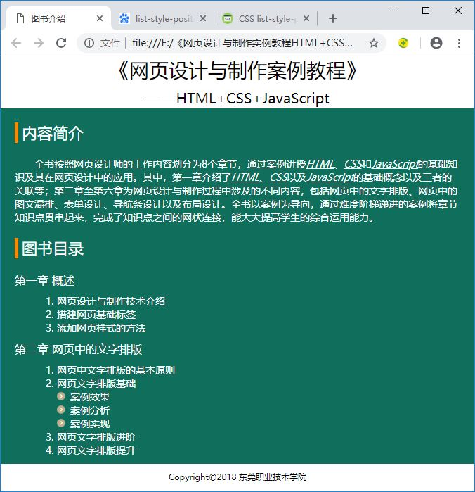
任务目标
本案例重点样式：
1）墨绿色背景与内容之间四个方向有间隔
2）二级标题上下有明显间隔，与橙色边框有小间隔
3）一级目录上下有明显间隔
4）三级目录使用图像图标、左侧有明显缩进

Slide 4
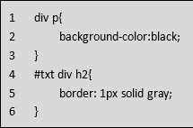
相关知识
后代选择器
  后代选择器使用“选择器1 选择器2”表示，中间使用空格分隔，用于选取父元素内部符合条件的子元素。

Slide 5
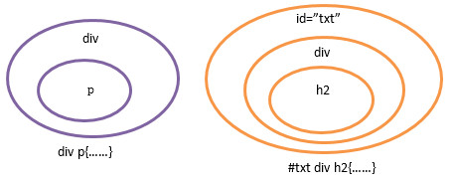
相关知识
后代选择器
  后代选择器使用“选择器1 选择器2”表示，中间使用空格分隔，用于选取父元素内部符合条件的子元素。

Slide 6
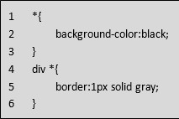
相关知识
通配符选择器
  通配符选择器使用“*”表示，用于选取所有元素，与后代选择器组合使用可以选取某个元素中的所有子元素。

Slide 7
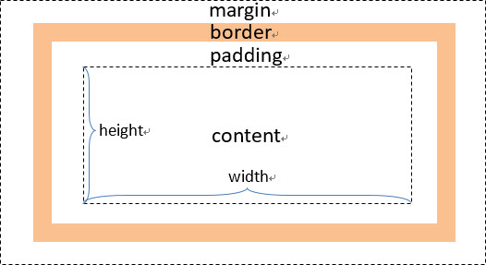
相关知识
盒子模型
  所有HTML元素都可以看作是矩形盒子，这些矩形盒子通过一个模型来描述其占用的空间，这个模型称为盒子模型（Box Model）。盒子模型包括元素内容（content）、内边距（padding）、边框（border）、外边距（margin）。

Slide 8
相关知识
盒子模型
  1、宽度
    使用width属性设置元素内容区域的宽度。例如div{width:100px;}表示div元素内部可用于显示内容的宽度为100px，但元素的实际宽度要加上左右的内边距、边框以及外边距。
  2、高度
    使用height属性设置元素内容区域的高度。例如div{height:100px;}表示div元素内部可用于显示内容的高度为100px，但元素的实际高度要加上上下的内边距、边框以及外边距。

Slide 9
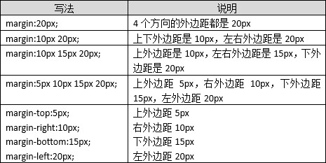
相关知识
盒子模型
  3、外边距
    使用margin属性设置元素的外边距。外边距指的是元素之间的距离，有上、右、下、左共4个方向，可以统一设置，也可以分开设置。

Slide 10
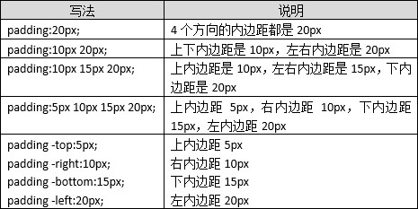
相关知识
盒子模型
  4、内边距
    使用padding属性设置元素的内边距。内边距指的是元素内容与边框之间的距离，有上、右、下、左共4个方向，可以统一设置，也可以分开设置。

Slide 11
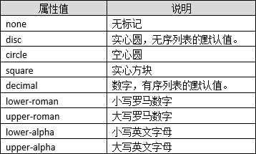
相关知识
list-style-type属性
  该属性设置列表类型，并可以改变列表项的标记符号。有序列表ol的默认列表符号是decimal（数字），无序列表ul的默认列表符号是disc（实心圆）。

Slide 12

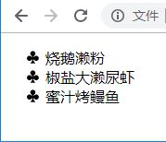
相关知识
list-style-image属性
  该属性可以指定列表项标记的图像。当所提供的列表符号不能满足需求时，可以采用图像来丰富列表项标记的视觉效果。

Slide 13
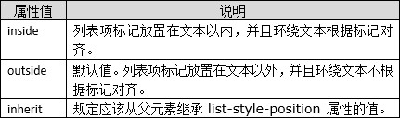
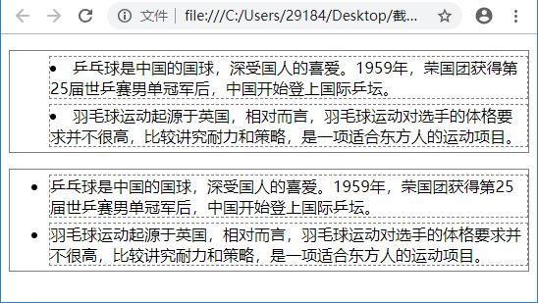
相关知识
list-style-position属性
  该属性设置列表标记的位置。列表标志的位置有2种：inside和outside。
inside
outside

Slide 14
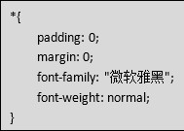
任务实施
设计网页的CSS样式
  1、全局样式
    样式设计的开始，首先统一网页中的字体、去除粗体效果，清除所有标签的默认内外边距，便于后面精确控制元素间的间距。

Slide 15
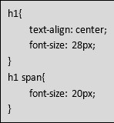
任务实施
设计网页的CSS样式
  2、头部标题样式
    一级标题需要实现居中、28px字号大小，然后使用后代选择器选中副标题文字，设计字号为20px。

Slide 16
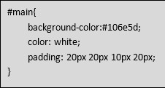
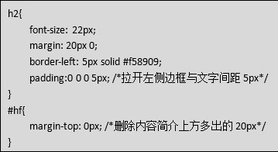
任务实施
设计网页的CSS样式
  3、外层div和二级标题样式

Slide 17
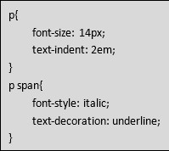
任务实施
设计网页的CSS样式
  4、段落样式
    段落样式包括字号、首行缩进以及关键字的斜体加下划线效果。

Slide 18
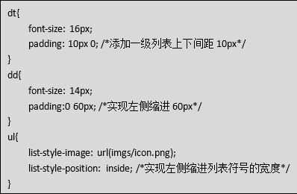

任务实施
设计网页的CSS样式
  5、列表样式
    图书目录下是3层列表的嵌套，且逐层缩进，第3层列表符号采用了图像。

Slide 19
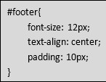
任务实施
设计网页的CSS样式
  6、页脚样式
    为页脚设计最小的字号12px、居中显示、与上方间距10px。

Slide 20
小 结
本案例主要使用的样式：
  padding内边距、margin外边距
  后代选择器
  通配符选择器
  列表样式
>> 内、外边距
元素的内、外边距可以用来实现元素间的间距控制，关键要分清楚对于目标元素而言，这个间隔属于内边距还是外边距。

Slide 21

思 考
要控制网页中两个p元素的上下间距，可以有哪些方法？
<p>第一个段落</p>
<p>第二个段落</p>

